Slide 1
§7.2 估计量的评选标准
对于一个未知参数,不同的方法得到的估计量可能不同,用同一种方法也可能得到不同的估计量.
应该选用哪一种估计量?
用何标准来评价一个估计量的好坏?
(1) 无偏性
常用标准
(2) 有效性
(3) 一致性(相合性)

Slide 2
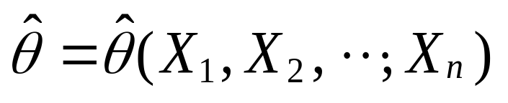
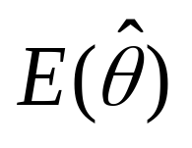
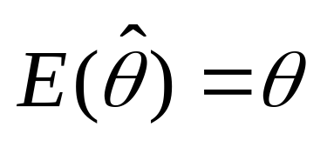



2.1 无偏性
定义2.1
设
是未知参数θ的估计
量, 如果
存在,且有
则称 为 的无偏估计量,
否则称为有偏
估计量.
无偏性的统计含义: 在大量重复试验下,由 所得的估计值的平均值恰是真值θ，从而保证没有系统误差.

Slide 3
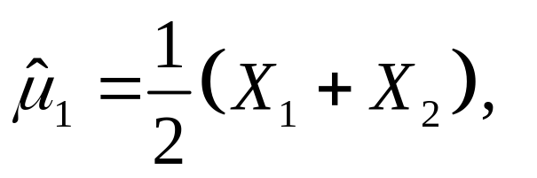
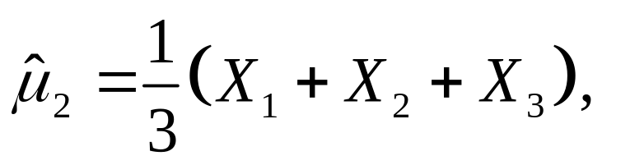
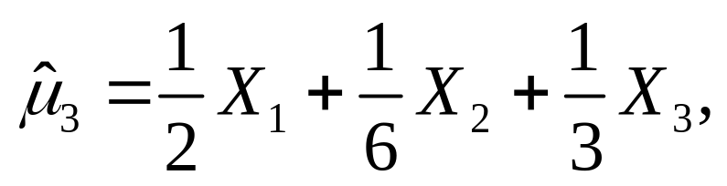
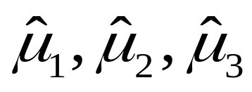
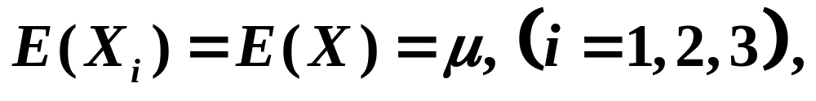
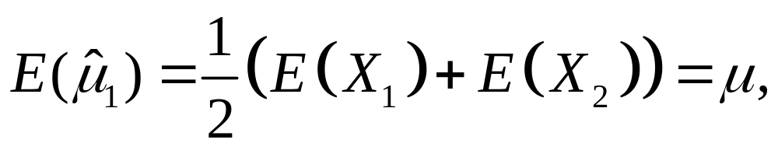
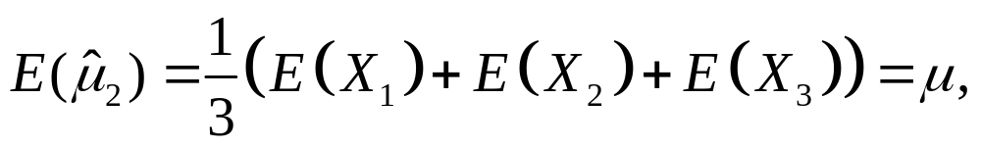
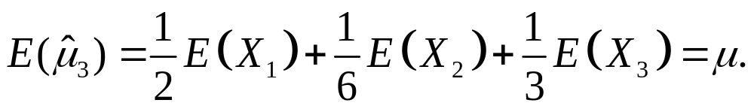
例2.1 设总体X的均值μ存在, 从总体X中抽取样本X₁,X₂,X₃, 选取μ的三个估计量如下：
证明 都是μ的无偏估计量.
证明

Slide 4
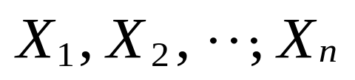
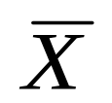
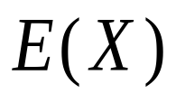
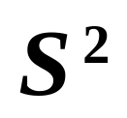
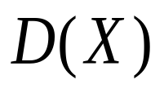
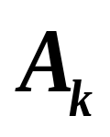
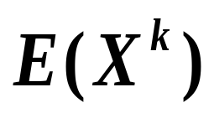
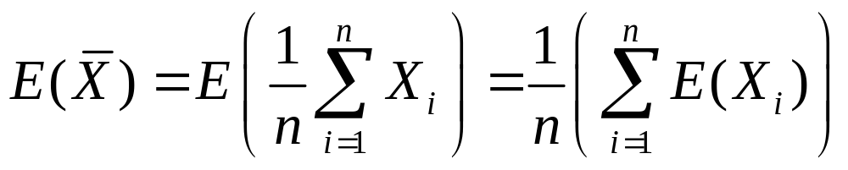
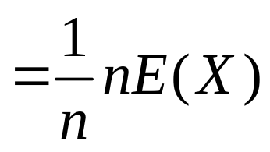
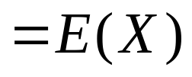
例2.2 设总体X 的均值和方差都存在,
是来自总体X 的样本,证明无论
总体X 服从什么分布,
1)样本均值
是总体均值 的无偏估计量;
2)样本方差
是总体方差 的无偏估计量;
3)样本k阶矩
是总体k阶矩
的无偏
估计量.
证明 1)

Slide 5
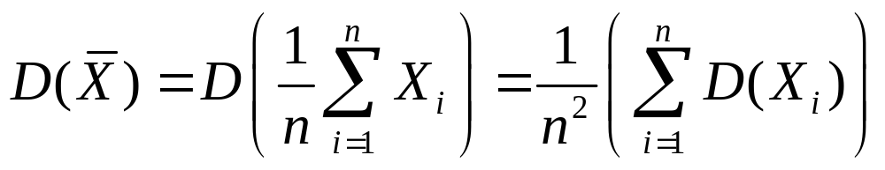
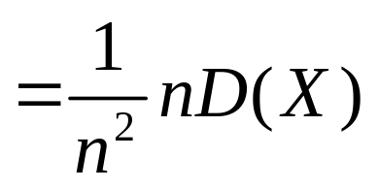
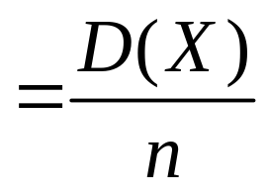
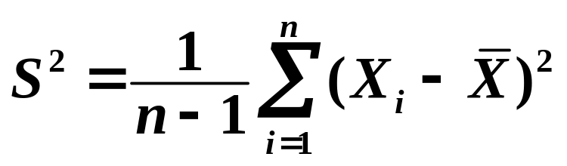
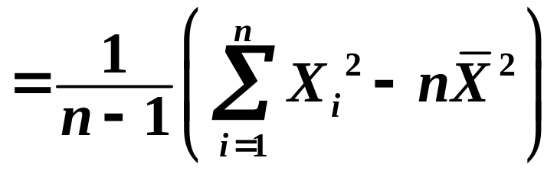
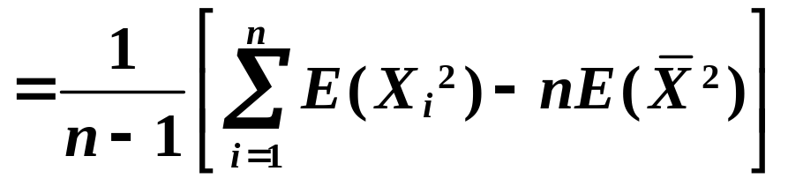
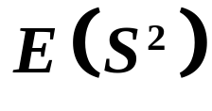
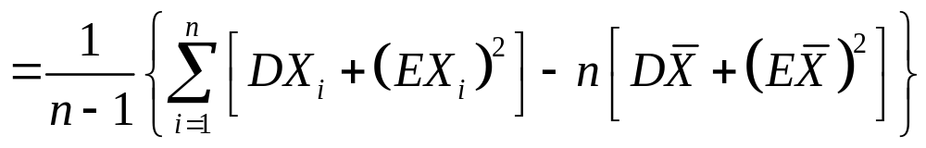
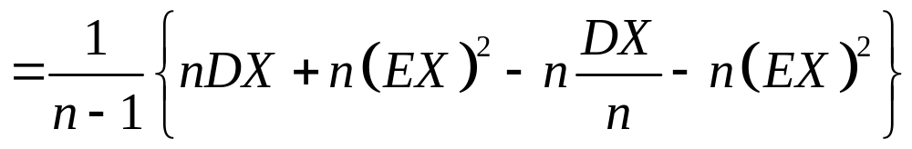

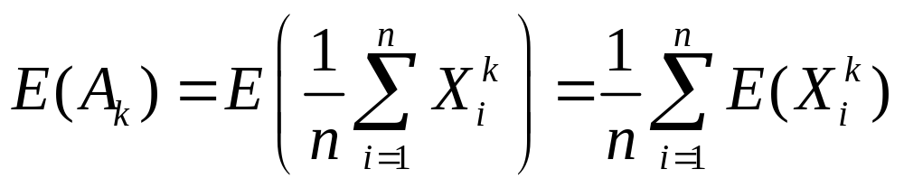
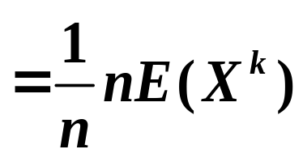
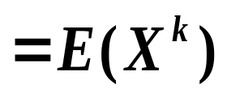
2)
3)

Slide 6
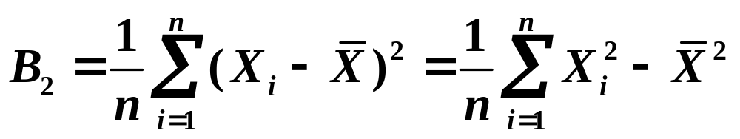
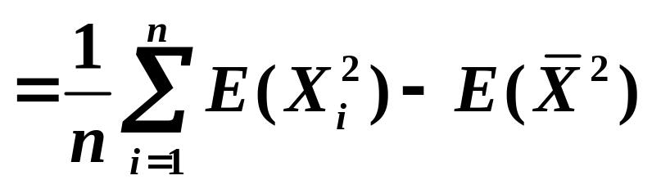
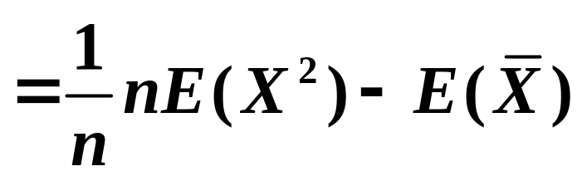
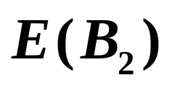
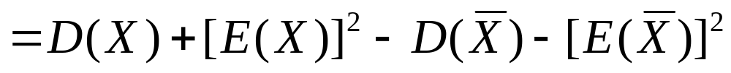
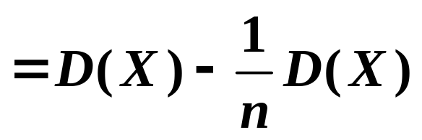
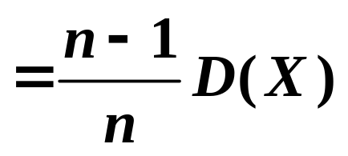
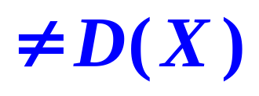
例2.3 设总体的方差D(X)存在,(1)试证样本二阶中心矩B₂是总体方差D(X)的有偏估计量; (2)请修正, 找出总体方差的无偏估计量.
证明 (1)
所以B₂不是总体方差D(X)的无偏估计.

Slide 7
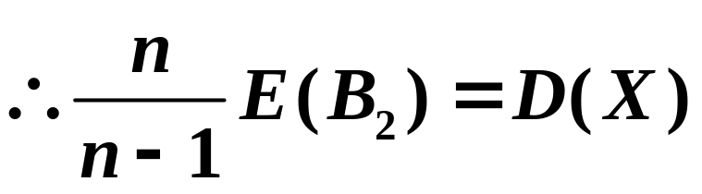
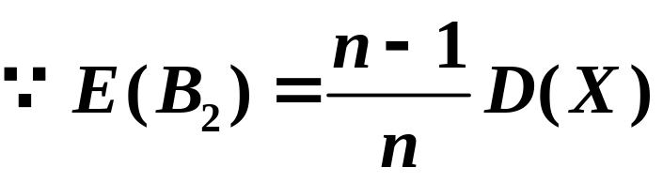
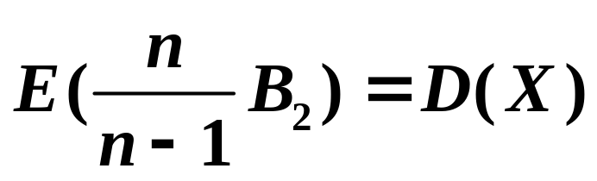
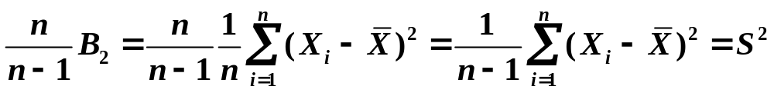
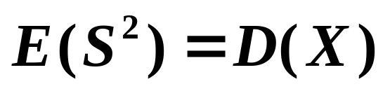
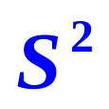
(2)请修正，找出总体方差的无偏估计量.
即
即得
样本方差
是总体方差D(X)的无偏估计量.

Slide 8
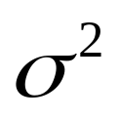
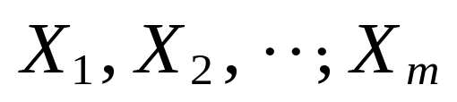
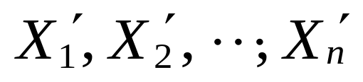









例2.4 设总体X的均值μ,方差 .分别独立地从总体X中抽取样本 及样本
,样本均值分别为 及 . 令
(1)k和 满足什么条件时， 是μ的无偏估计?
(2)k和 为何值时,(1)中的无偏估计量 的方差最小？
解 (1)
条件:

Slide 9













(2)
驻点为
求得
当
时,
最小.

Slide 10





2.2 有效性
一个参数的无偏估计量不是唯一的.若参数θ有两个无偏估计量 ,它们的观测值与其真值的偏离越小越好.由于方差表示了随机变量取值与其均值的偏离程度, 所以无偏估计以方差小者为好.这就是估计量的有效性.
定义2.2
设
和
都是总体参数θ 的无偏估计量, 若
则称 比 更有效.

Slide 11







例2.5 在例2.1中设总体X的方差 试比较三个无偏估计量中哪一个更有效.
解 因X₁, X₂, X₃独立,分布与X相同,故有
μ₂更有效.

Slide 12






2.3 一致性
是样本 的函数,
也依赖样本容量,当样本容量n增加时,样本
中包含未知参数的信息也越多,此时估计应
越“精确”.
定义2.3
设
是未知参数
θ的估计量序列. 如果当n→ ∞时,
依概率
收敛于θ, 即
有
则称
是未知参数θ 的一致估计量.

Slide 13

一致估计量的意义: 只要样本容量足够大,就可以使一致估计量与参数真值之间的差异大于ε的概率足够地小，也就是估计量可以用任意接近于１的概率把参数真值估计到任意的精度.
一致性是针对样本容量 而言的，对于固定的样本容量n，一致性是无意义的. 即一致性在样本容量足够大时, 才显示其优越性.
与此相对，无偏性和有效性的概念是对固定的样本而言，不需要样本容量趋于无穷.

Slide 14







例2.6 设总体X的均值μ,方差 从总体中抽取容量为n的样本X₁,…,X_{n}. 证明: 样本均值
是总体均值μ的一致估计量.
解 因样本X₁, …, X_{n}独立,与总体X同分布, 故
由切比雪夫大数定理知：对于任给 有
所以 是总体均值μ的一致估计量.

Slide 15
关于一致性的两个常用结论
1. 样本 k 阶矩是总体 k 阶矩的一致性估计量.
2.矩估计法得到的估计量一般为一致估计量.
在一定条件下,最大似然估计量具有一致性.

Slide 16









例2.7 设θ是总体X的分布中的未知参数, X₁, X₂, …, X_{n}是来自总体X的样本， 是θ的无偏估计量，且 证明： 为θ的一致估计量．
解 因 根据切比雪夫不等式，对于任给的 有
为θ的一致估计量．

